Slide 1





个人随想录：开源之旅的点滴
deepin
袁泉
2024年11月30日
清华大学开源操作系统训练营
deepin（深度）社区
RustSBI开源社区
华中科技大学开放原子开源俱乐部

Slide 2
探索开源之路
个人价值的探索与实现
目录
1
CONTENTS
2
如何参与开源
3
个人感悟

Slide 3


01
探索开源之路
个人价值的探索与实现

Slide 4
在当今这个信息爆炸的时代，开源运动已经成为推动全球技术创新和知识共享的重要力量。然而，当我们将目光投向那些欠发达地区，不难发现，尽管开源资源的潜力巨大，但它们在这些地区的普及和应用却远远不够。教育资源的不均衡分配，使得许多有潜力的大学生无法接触到最新的技术和知识，限制了他们个人的发展，影响未来的职业选择。

Slide 5

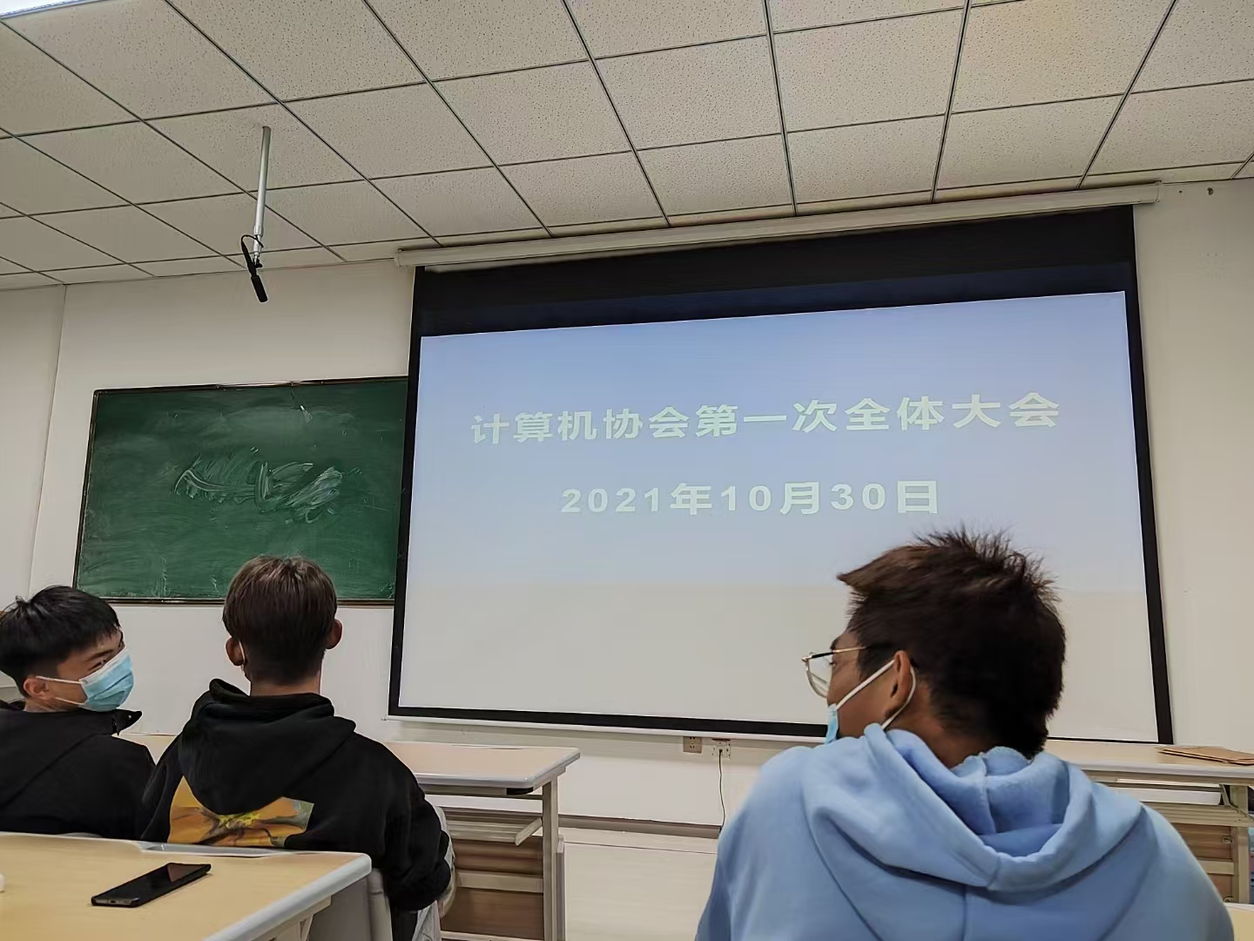
我对开源的理解、开源与我的故事经历了一次深刻的蜕变。
想把自己学编程的苦与乐、经验和教训，分享给更多像我一样热爱编程的人。

Slide 6
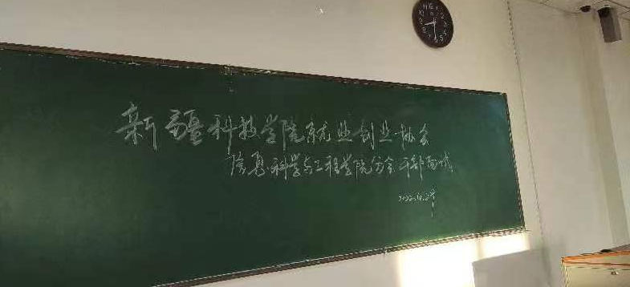
成立就业创业协会的过程中，我注意到计算机专业的毕业生就业率并不理想，主要原因是他们在见识、能力储备存在不足。

Slide 7
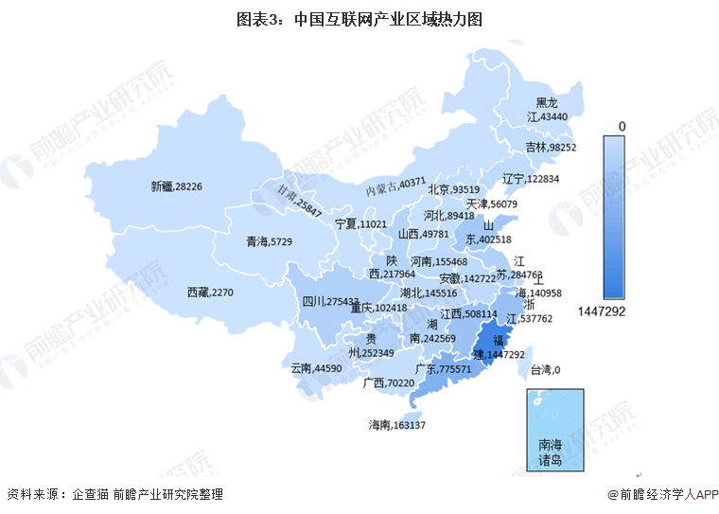

Slide 8
正是基于这样的观察和认识，在贵人的引荐下，我决定投身于开源领域，致力于将优质的开源资源引入到这些地区，特别是教育领域。我相信，通过开源，我们不仅能够为学生提供学习新技术的平台，还能够激发他们的创造力和解决问题的能力。
除持续在社区中贡献外，我渐渐成为了一位开源布道者、社区管理者
deepin校园大使、开放原子校源行开源大使、华为鸿蒙开发者布道师
开放原子开源社团会长、原HIFOSS社区运营、 新鸿会创建者

Slide 9

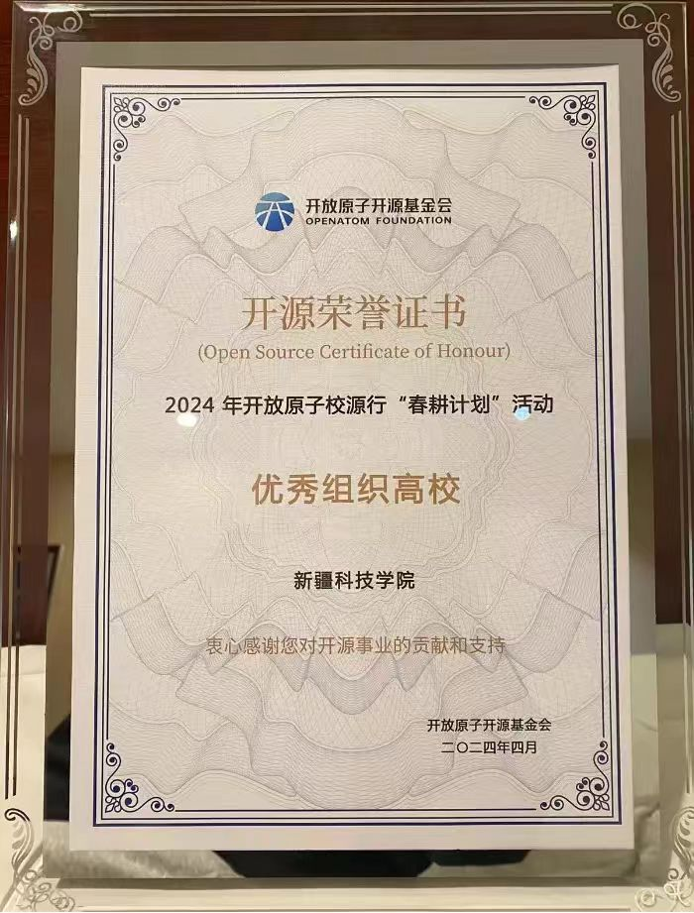
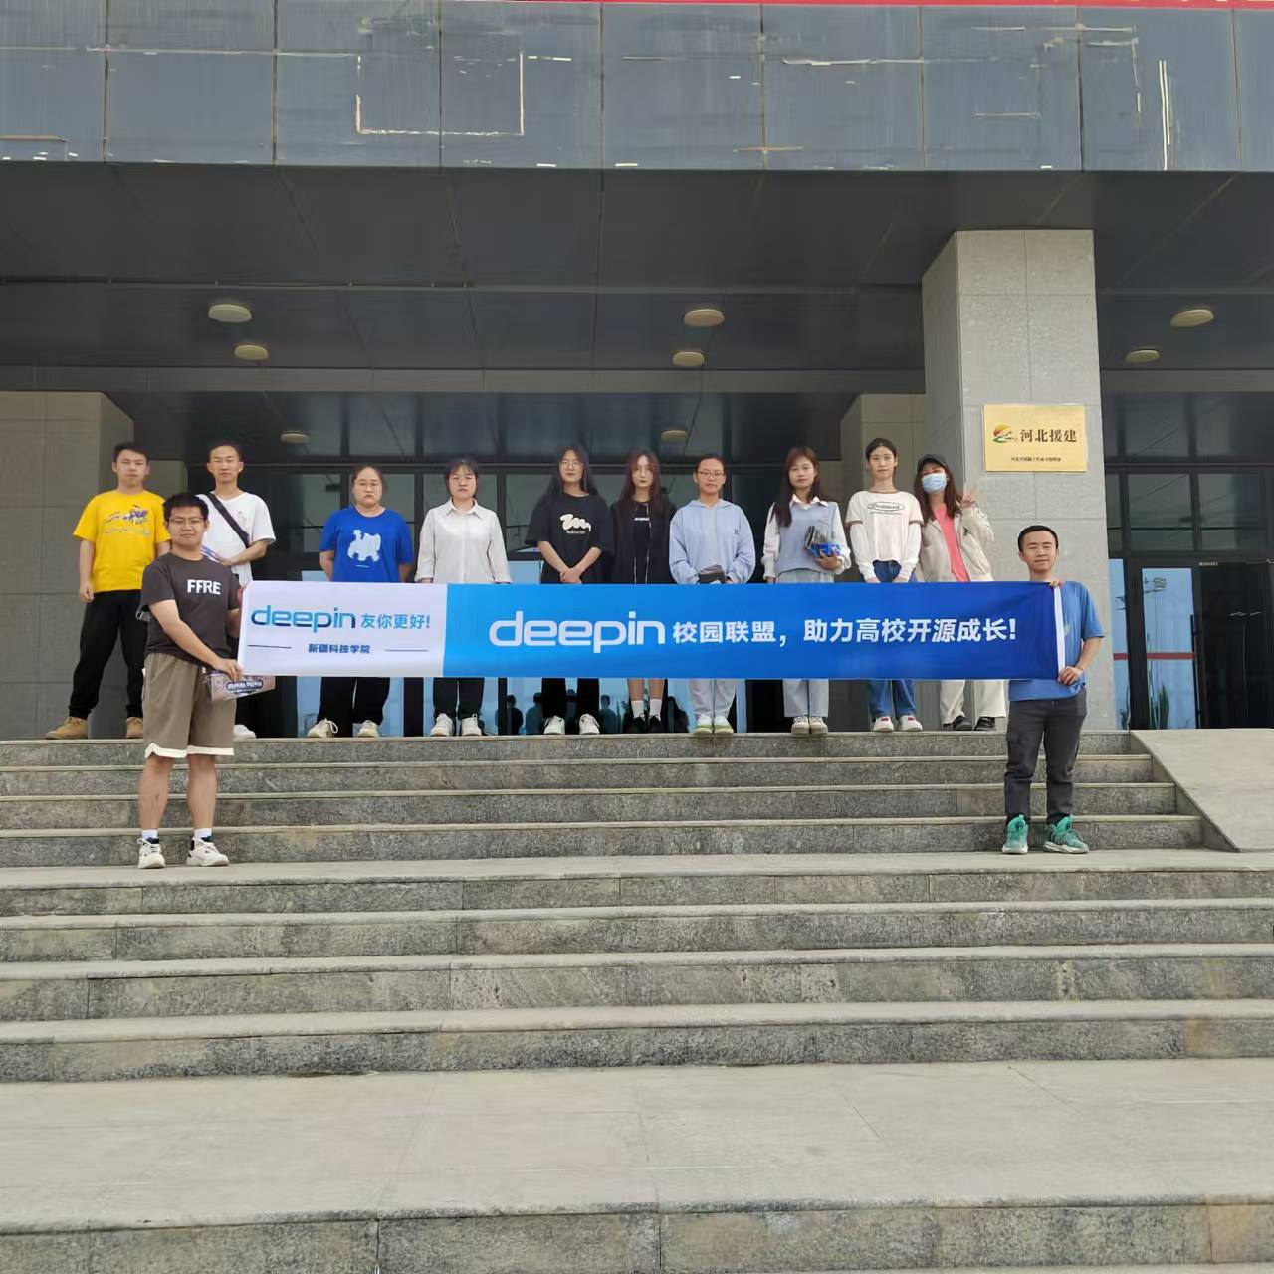
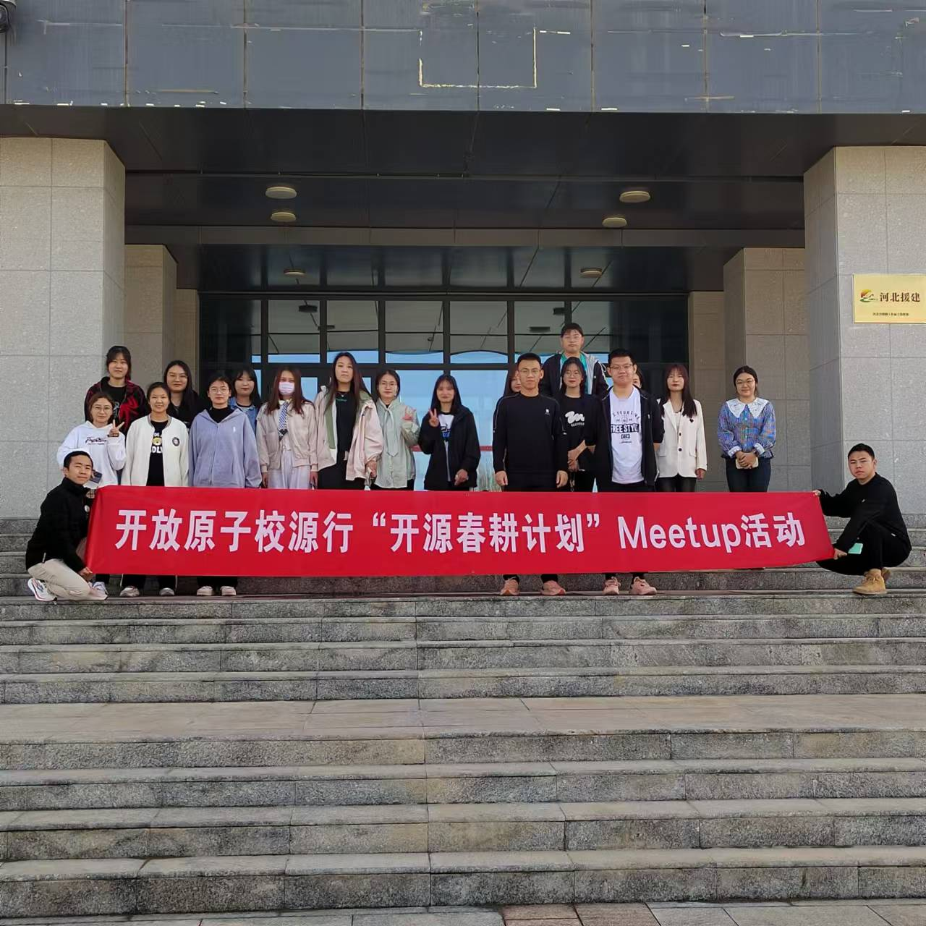



Slide 10
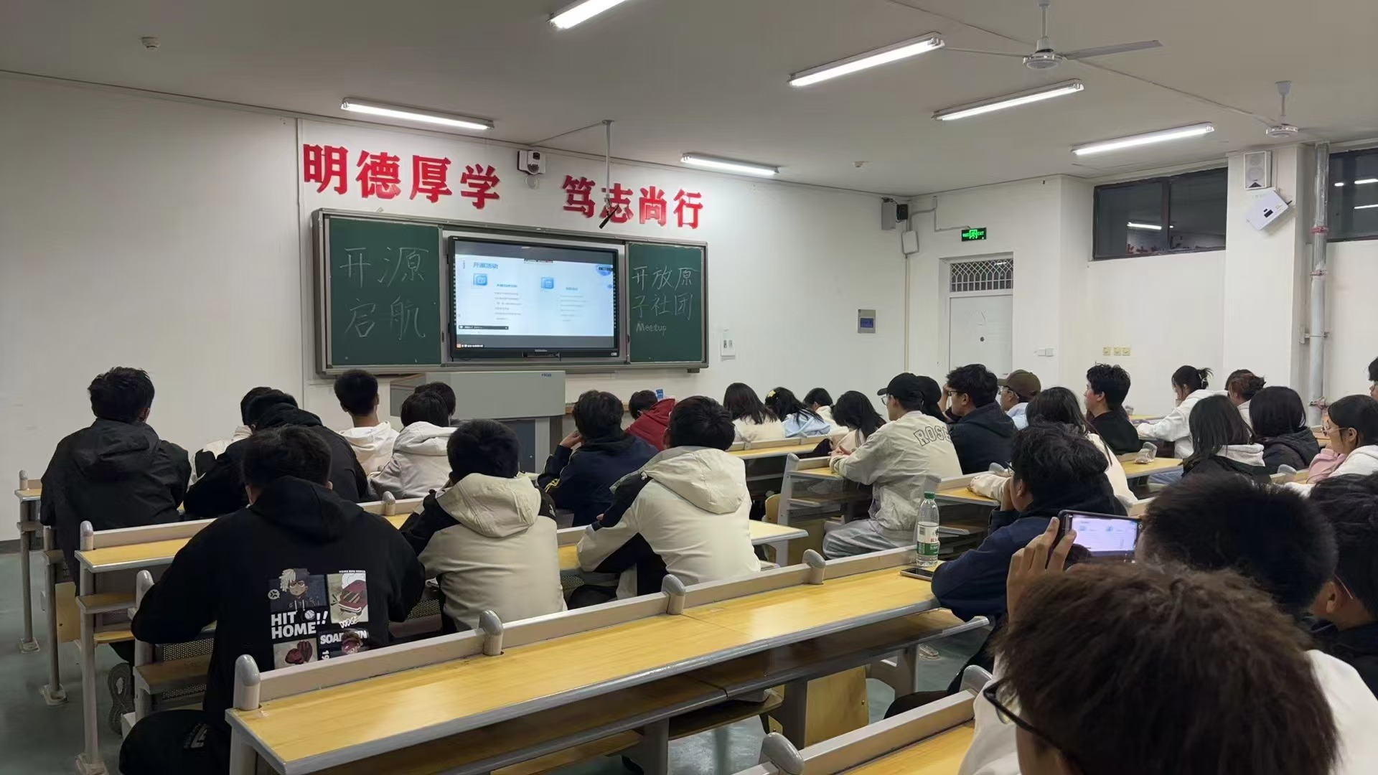
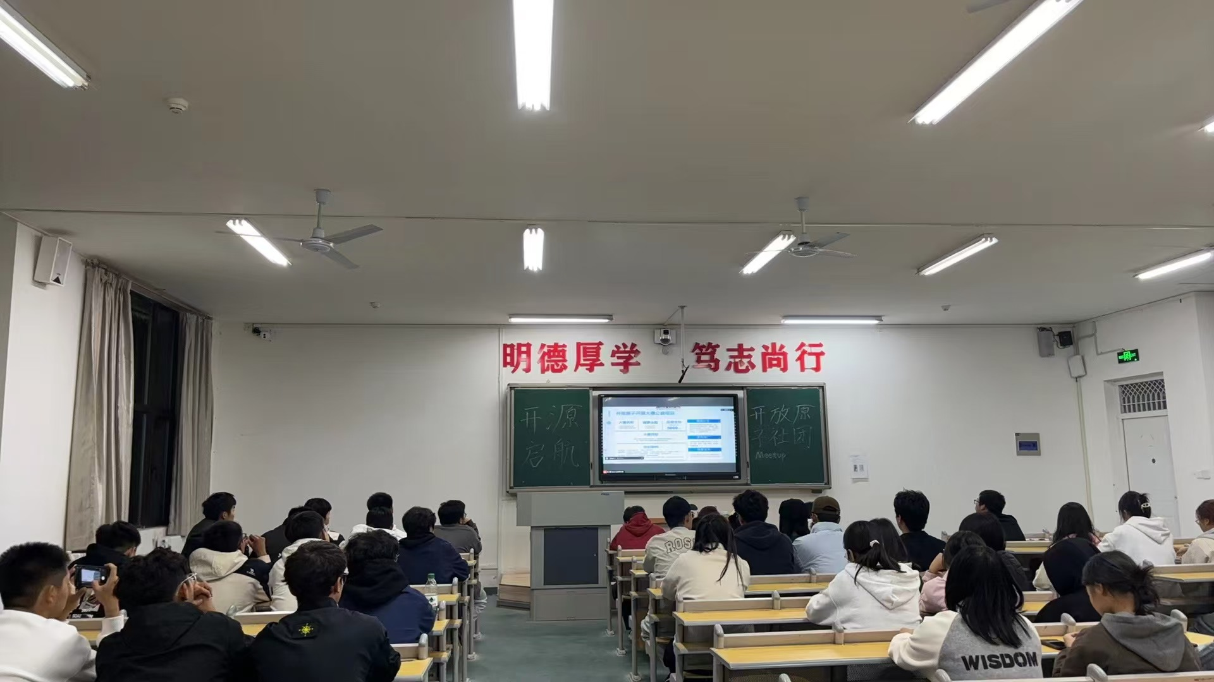
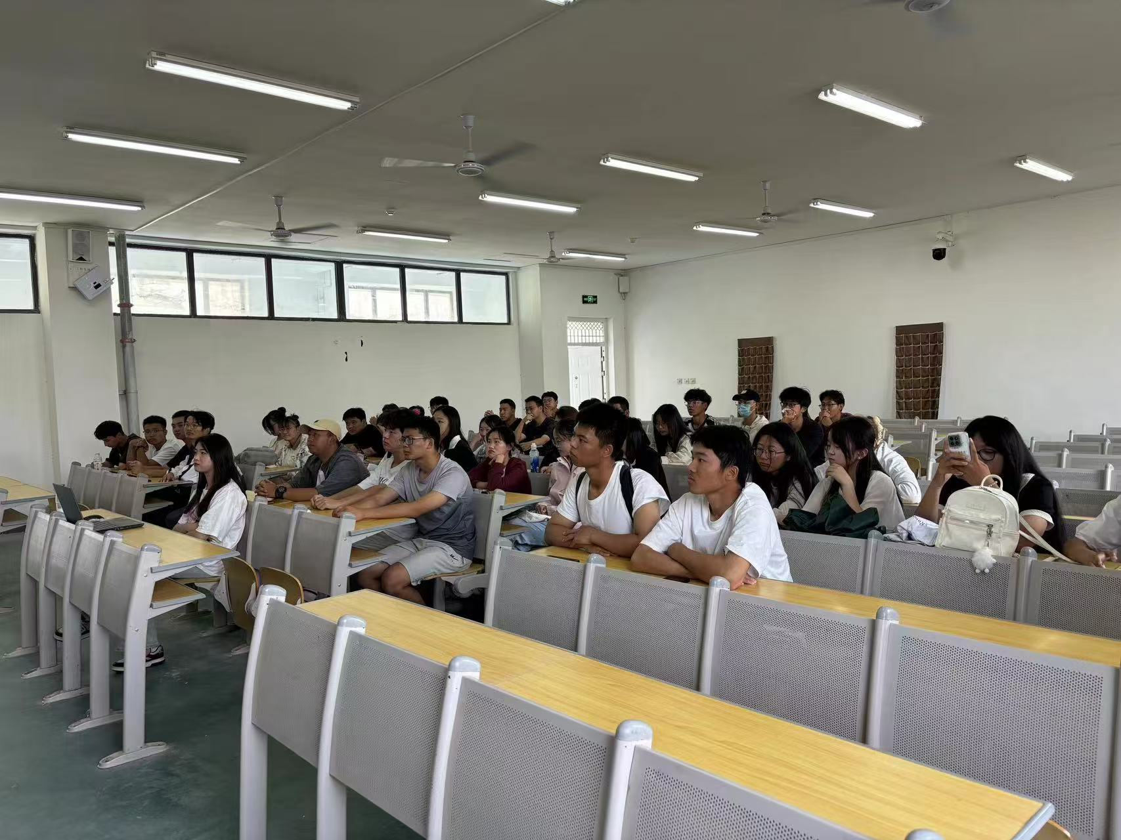
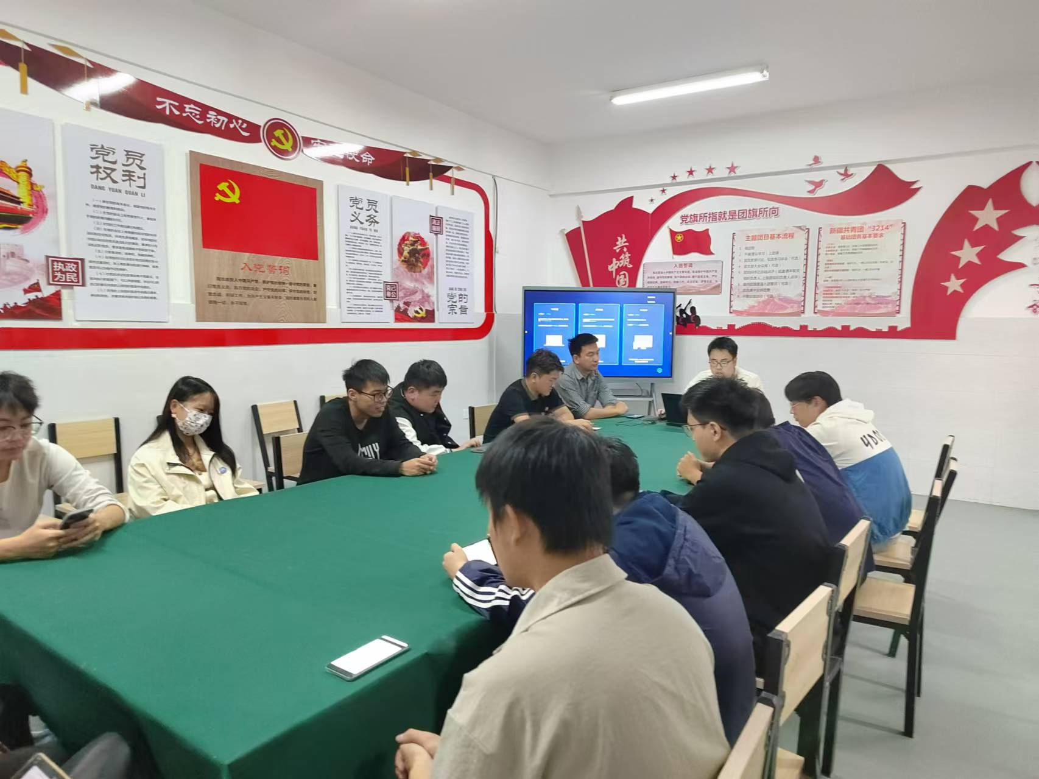
对
未
来
充
满
憧
憬
的
大
学
生
心
里
种
下
了
宝
贵
的
种
子

Slide 11
02
如何参与开源

Slide 12
要想弄清楚开源是什么，首先要明确“开源”的“源”指的是什么？

Slide 13
“源”指的是“源代码”

Slide 14
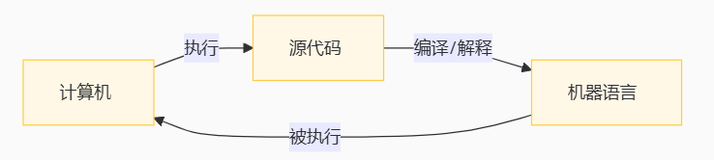
“源”指的是“源代码”
源代码是用某种编程语言编写的程序。
源代码需要通过编译器或解释器转换成机器语言。
计算机最终执行的是机器语言。

Slide 15
开源（ Open Source）：顾名思义是指“开放源代码”，代表着share和use，源可以被大众审查、修改和增强，最终达到分享和使用双向促进的目的。

Slide 16
开源（ Open Source）：顾名思义是指“开放源代码”，代表着share和use，源可以被大众审查、修改和增强，最终达到分享和使用双向促进的目的。
遵守一个协议
开源许可证

Slide 17
开源是指在许可证的许可下向公众提供可以查看、使用、修改和分发的源代码。
无论是个人、公司、小型企业、非营利组织还是政府机构，开源代码通常符合企业或个人的最大利益。

Slide 18
为开源项目做出贡献是一种学习、教授、分享和积累经验的有益方式。 你应该为开源项目做出贡献的原因有很多，例如：
优化日常工具 寻找指导
技能学习 技能分享
技能分享 深入探索
职业发展
此外，它本身就其乐无穷，会让你感觉很棒

Slide 19
为开源项目做贡献并不一定意味着你必须为代码库做贡献。 你可以通过多种不同方式为开源做贡献：
•你可以为项目文档增添详细说明
•你可以为特定项目撰写指南
•你可以为项目添加代码示例
•你可以为项目编写教程
•你可以在一些平台上回答有关问题
•你可以为其他贡献者的工作提供反馈和建议
•你可以修复项目中发现的错误，并优化项目的工作目录结构
。
•你可以参与项目的日常维护
所有包括但不限于这些方式都可以为开源项目做贡献。

Slide 20
选择开源项目时：
1. 项目活力：检查GitHub上的活跃度，包括代码提交、问题跟踪和社区讨论。
2. 技术契合度：选择与我的技能和职业目标相匹配的项目。
3. 社区文化：评估社区的开放性和友好度，寻找积极支持新手的社区。
贡献代码时：
1.理解项目：在编码前，深入理解项目的架构和功能。
2.选择任务：从项目问题列表中挑选适合的任务。
3.编写代码：遵循编码规范，确保代码清晰、包含注释和测试用例。
4.提交PR：在GitHub上提交Pull Request，并详细说明更改内容和影响。
与社区合作时：
1. 沟通：积极参与讨论，对不懂的问题提问，对他人贡献表示感谢。
2. 尊重多样性：尊重不同文化和技术背景，接受不同观点。
3. 学习成长：将项目参与视为提升技术和团队合作的机会。

Slide 21
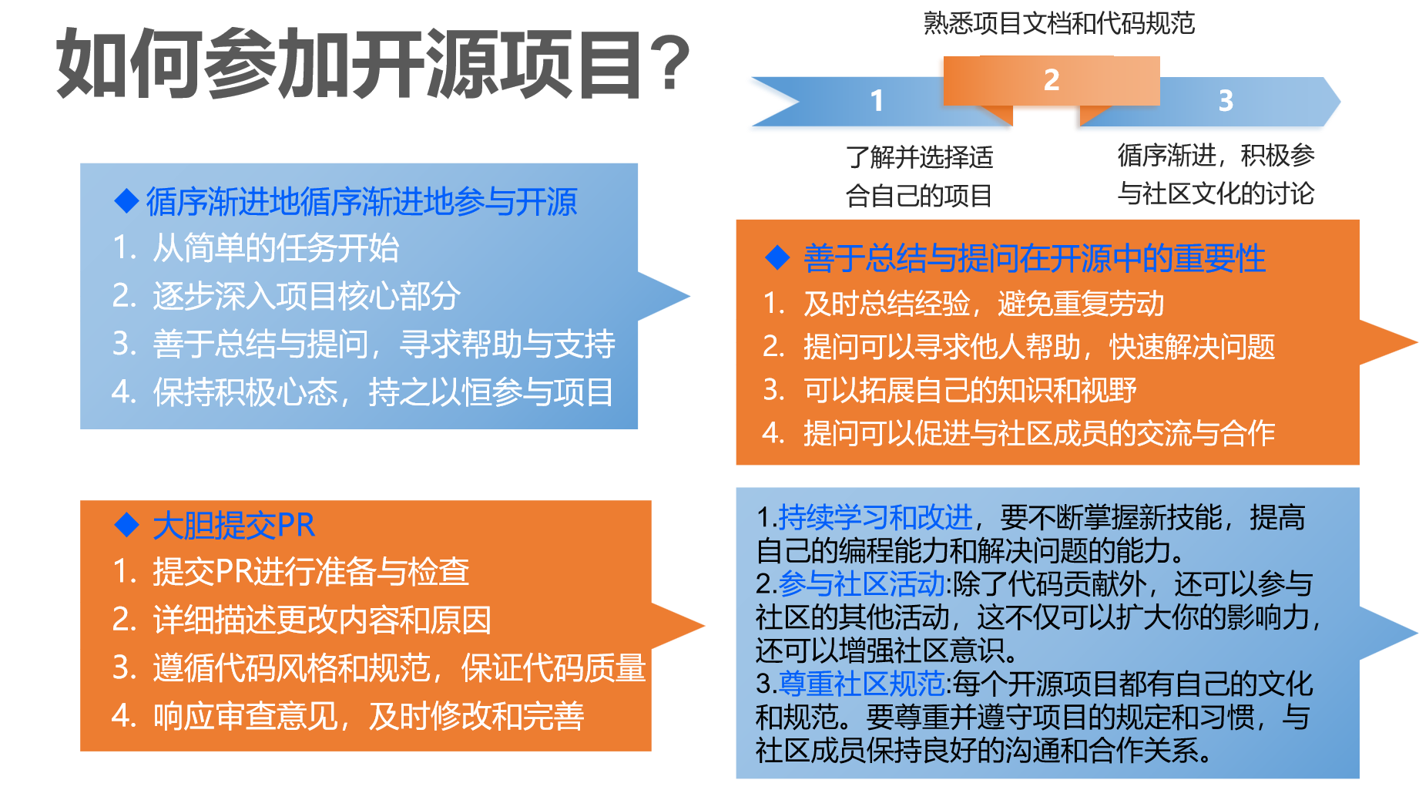

Slide 22
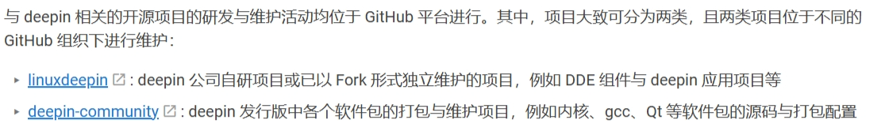
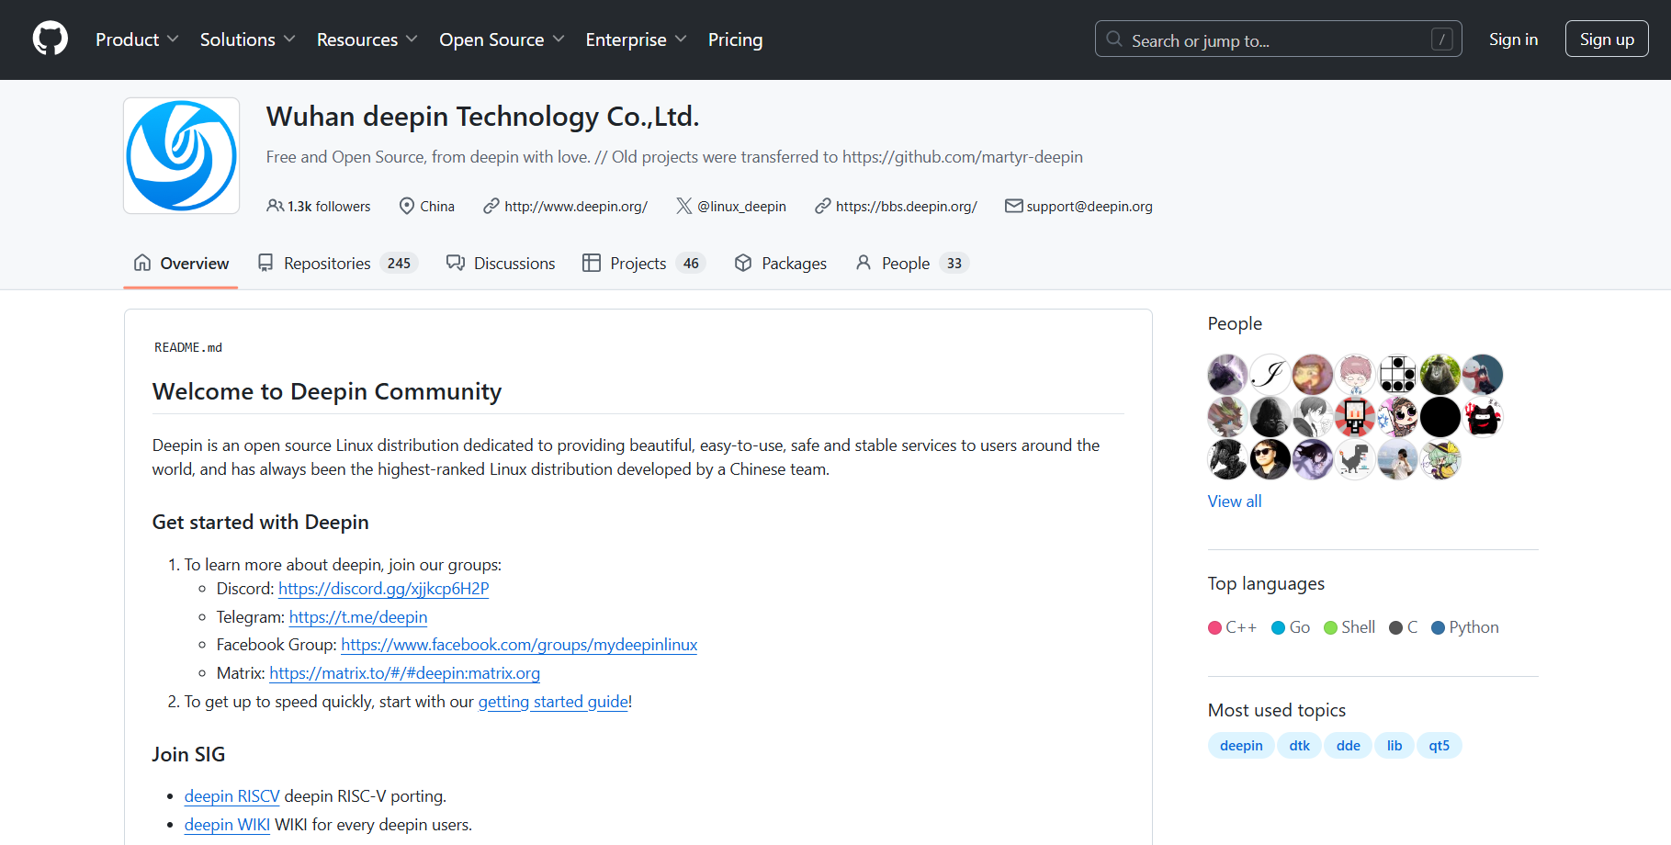

Slide 23


Slide 24


“开源之夏” 是由中科院软件所 “开源软件供应链点亮计划” 发起并长期支持的一项暑期开源活动。其主要目的是鼓励在校学生积极参与开源软件的开发维护，培养和发掘更多优秀的开发者，促进优秀开源软件社区的蓬勃发展，助力开源软件供应链建设。通过该活动，学生们能够接触到真实的开源项目，提升自己的技术能力和实践经验，同时也为开源社区的发展注入新的活力。

Slide 25
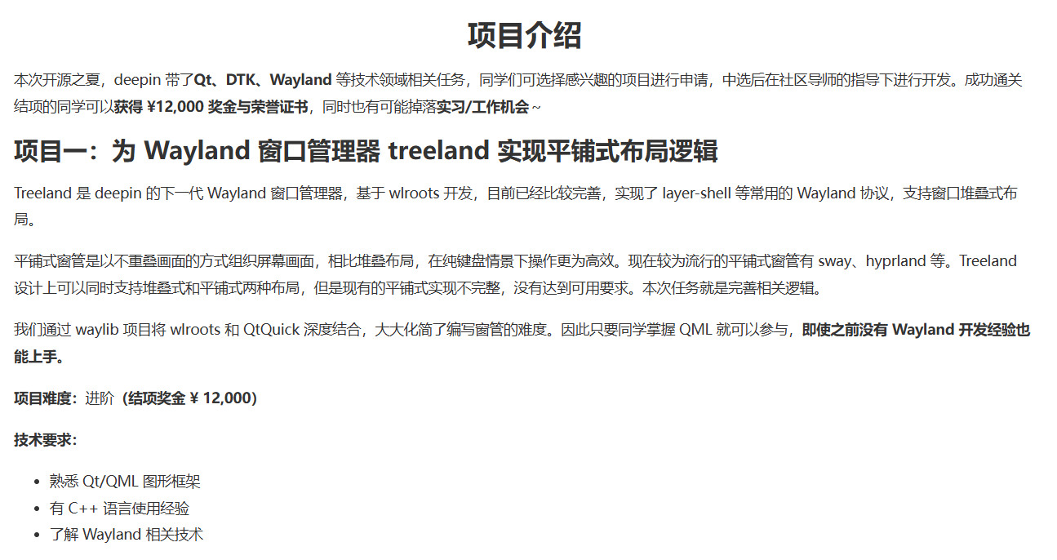

Slide 26
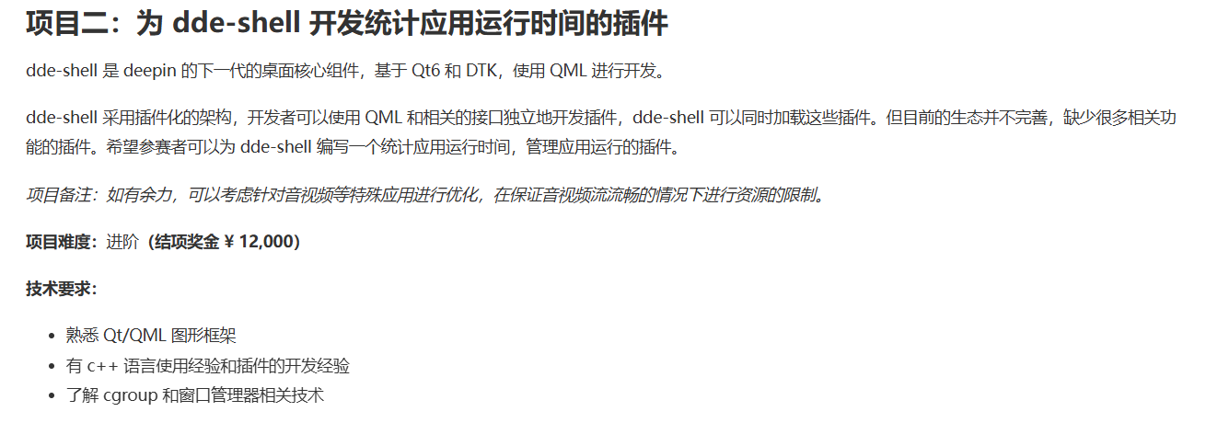

Slide 27
03
个人感悟

Slide 28
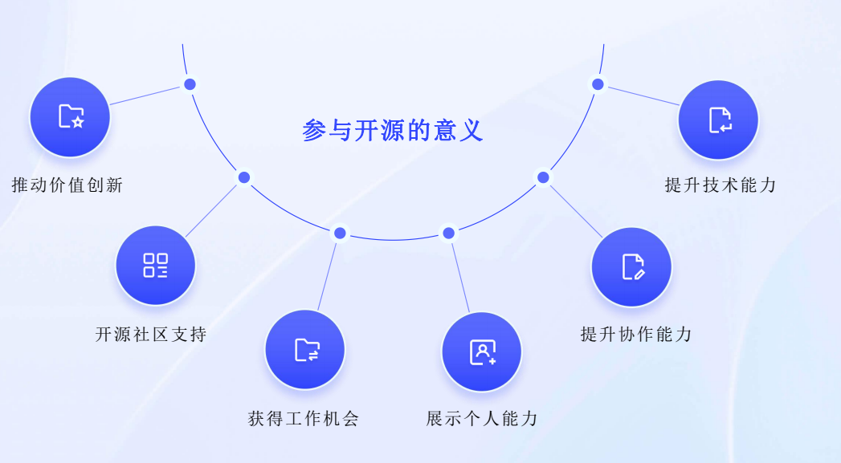
参与开源的意义

Slide 29
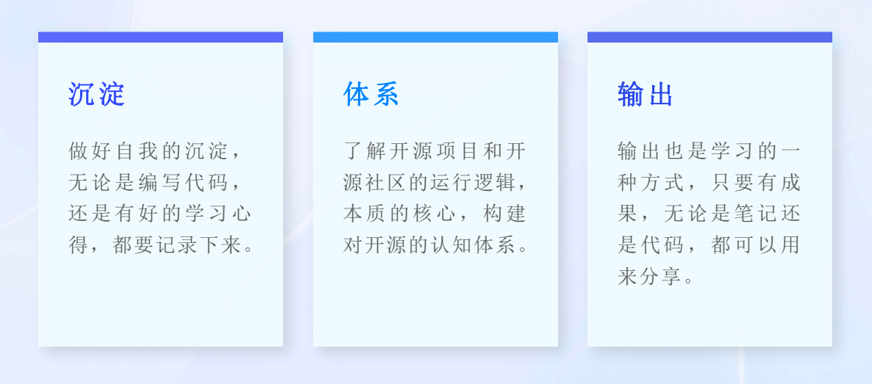
从沉淀到输出

Slide 30
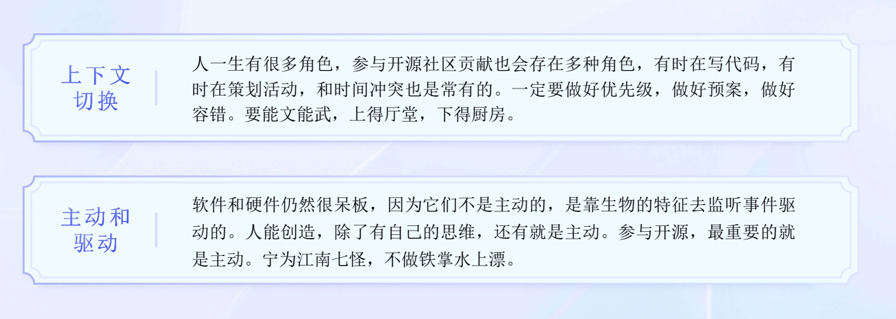
主动到驱动

Slide 31
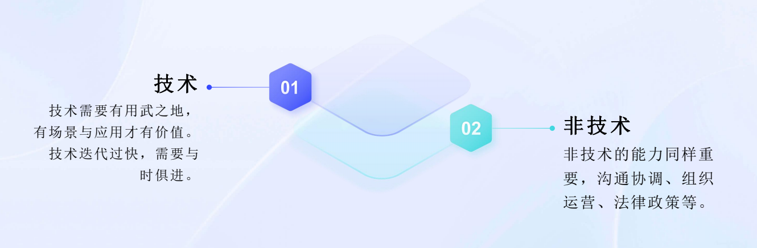
持续学习

Slide 32
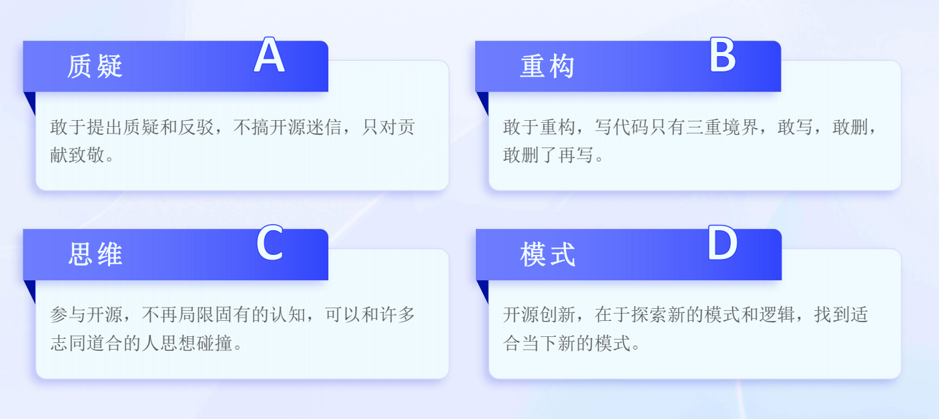
开源在于打破

Slide 33
不要害怕，勇敢地迈出第一步

Slide 34
勇敢地迈出参与开源项目的第一步，意味着拥抱一个充满机遇的技术世界。这不仅是一次技术的历练，更是精神的洗礼。
在开源的广阔天地中，每一步都充满挑战，但当你站在山顶回望，你会发现那是一段无比珍贵的经历。
开源社区欢迎每一个愿意分享、协作和创新的成员，你的每一次尝试和贡献，无论大小，都是推动项目向前发展的重要力量。
所以，不要犹豫，现在就开始你的开源之旅吧，你将收获的将远超你的想象，而这段经历也将成为你人生中一笔宝贵的财富。

Slide 35
躬身入局，置身其中，无论身处何位，皆可觅得个人之机缘。

Slide 36
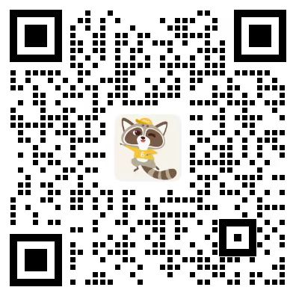
THANK YOU

